Slide 1
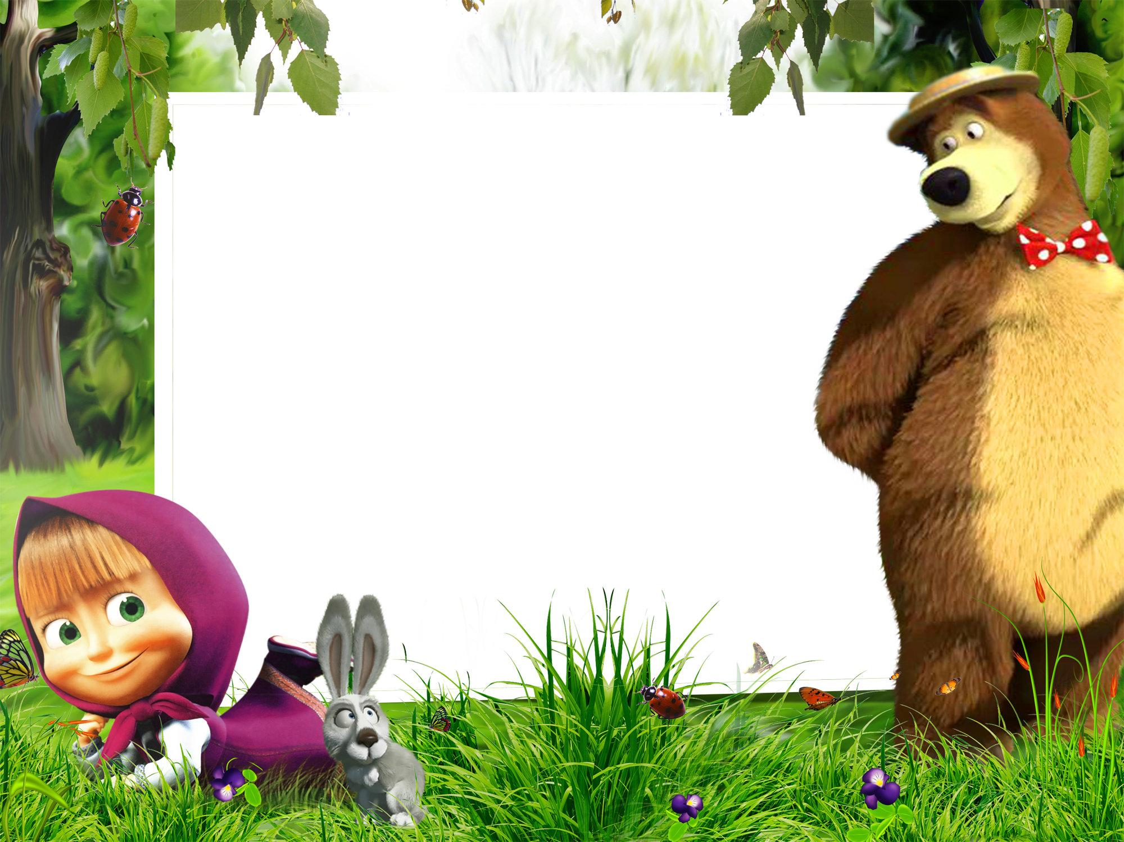
Консультация для педагогов
Значение
подвижных игр
Составила:
Инструктор по физической культуре
Харченко М.Б.

Slide 2
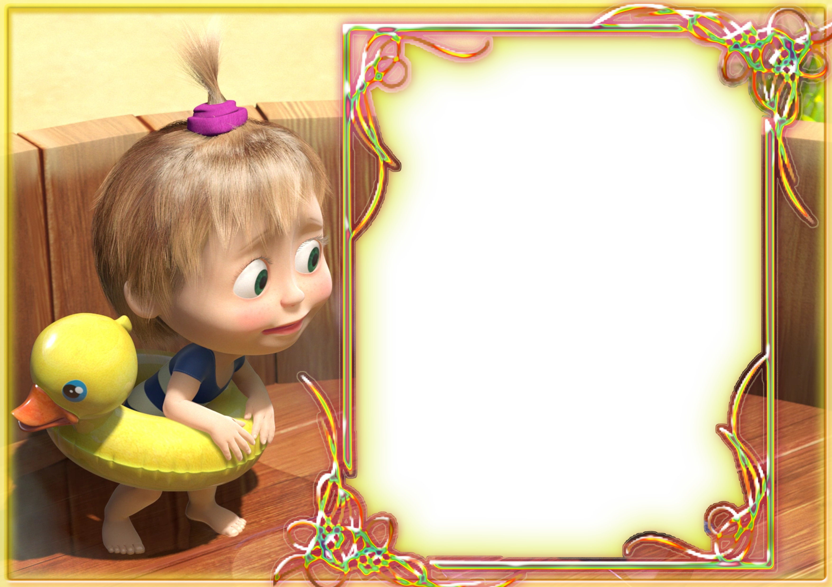
Подвижная игра - одно из важных средств всестороннего развития детей.
В игре одновременно осуществляется физическое, умственное,
нравственное, эстетическое и трудовое воспитание.
Подвижные игры нередко сопровождаются
песнями, стихами, считалками, игровыми зачинами. Такие игры пополняют словарный запас, обогащают речь детей.
Большое значение имеют подвижные игры и для нравственного воспитания. Дети учатся действовать в коллективе, подчиняться общим требованиям. Совместные действия в играх сближают детей, доставляют им радость от преодоления трудностей и достижения успеха. Правила игры дети воспринимают как закон, и сознательное выполнение их формирует волю, развивает самообладание, выдержку,
умение контролировать свои поступки, свое поведение. В игре формируется честность, дисциплинированность, справедливость.
Подвижная игра учит искренности, товариществу.

Slide 3
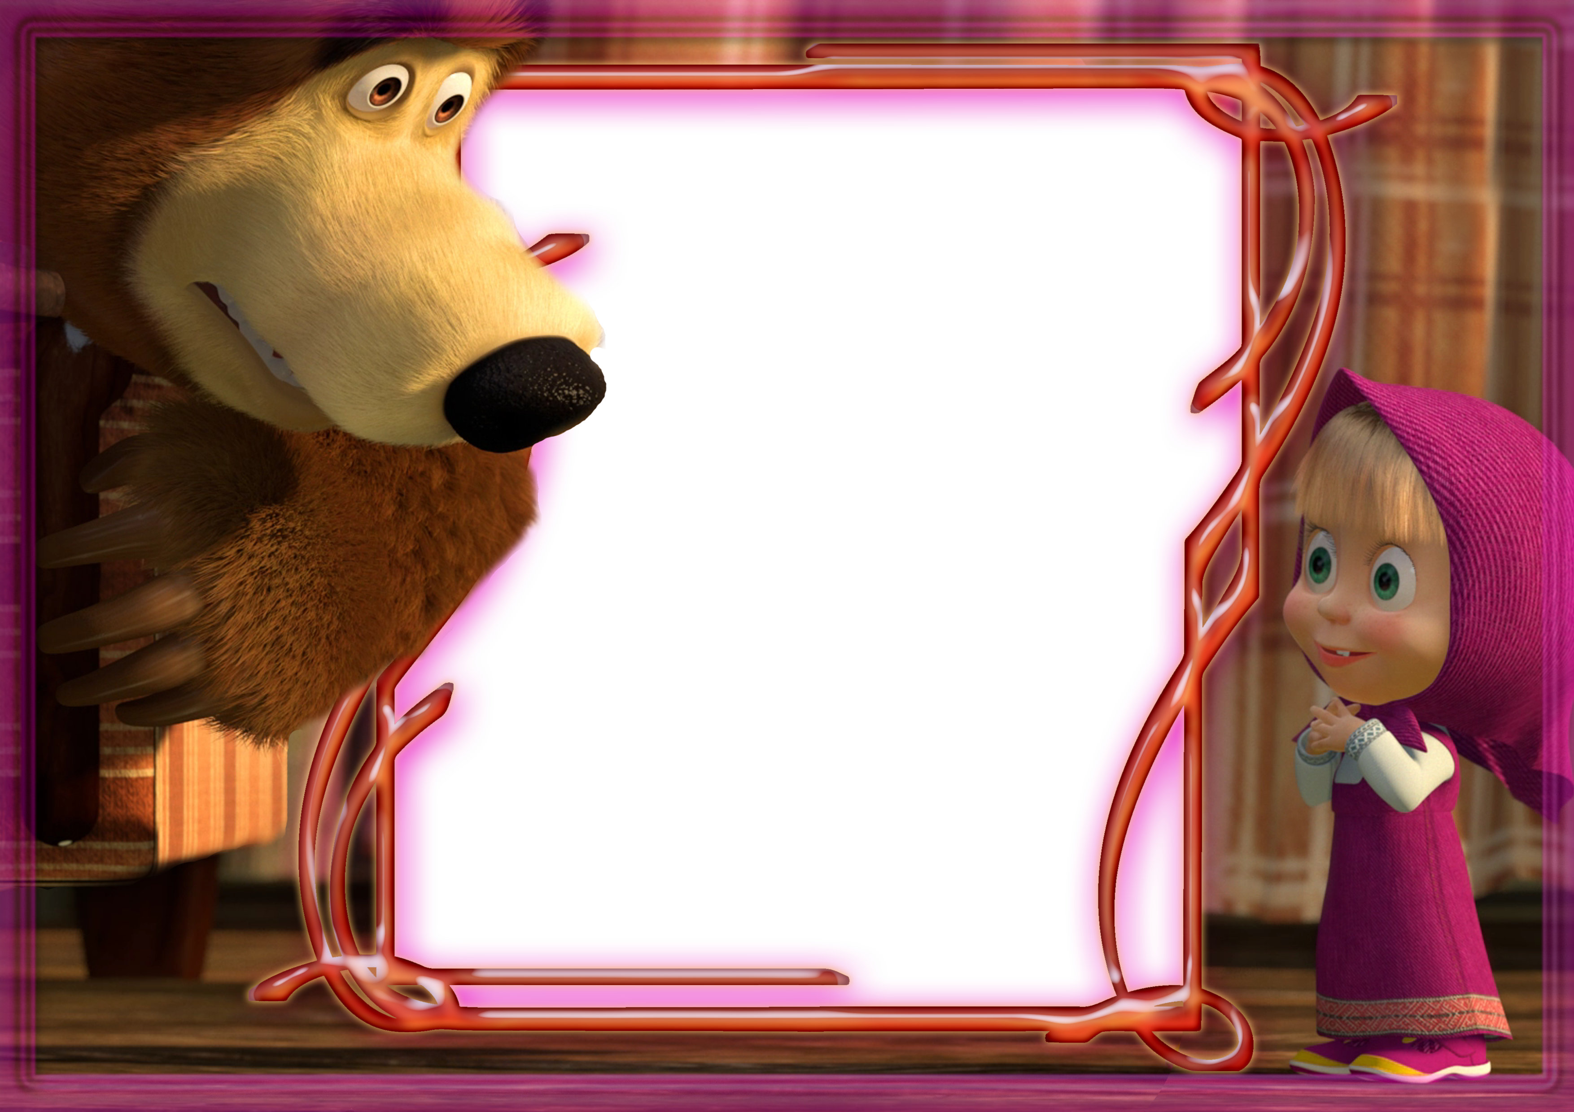
В подвижных играх совершенствуется эстетическое
восприятие мира. Дети познают красоту движений, их образность, у них развивается чувство ритма.
Они овладевают поэтической образной речью.
В игре происходит: формирование дружного
детского коллектива, самостоятельности,
положительного отношения к труду,
становление личности ребенка,
формирование здоровья.
Активная двигательная деятельность игрового
характера и вызываемые ею положительные
эмоции усиливают все физиологические процессы в организме, улучшают работу всех органов и систем, а также развивают двигательные навыки и умения, развивает физические качества (быстрота, ловкость, меткость, гибкость,
скоростно-силовые качества).
Игра способствует выработке взаимопомощи, коллективизма, честности, дисциплинированности, содействует воспитанию волевых качеств (выдержки, смелости, решительности, умение
справляться с отрицательными эмоциями).

Slide 4
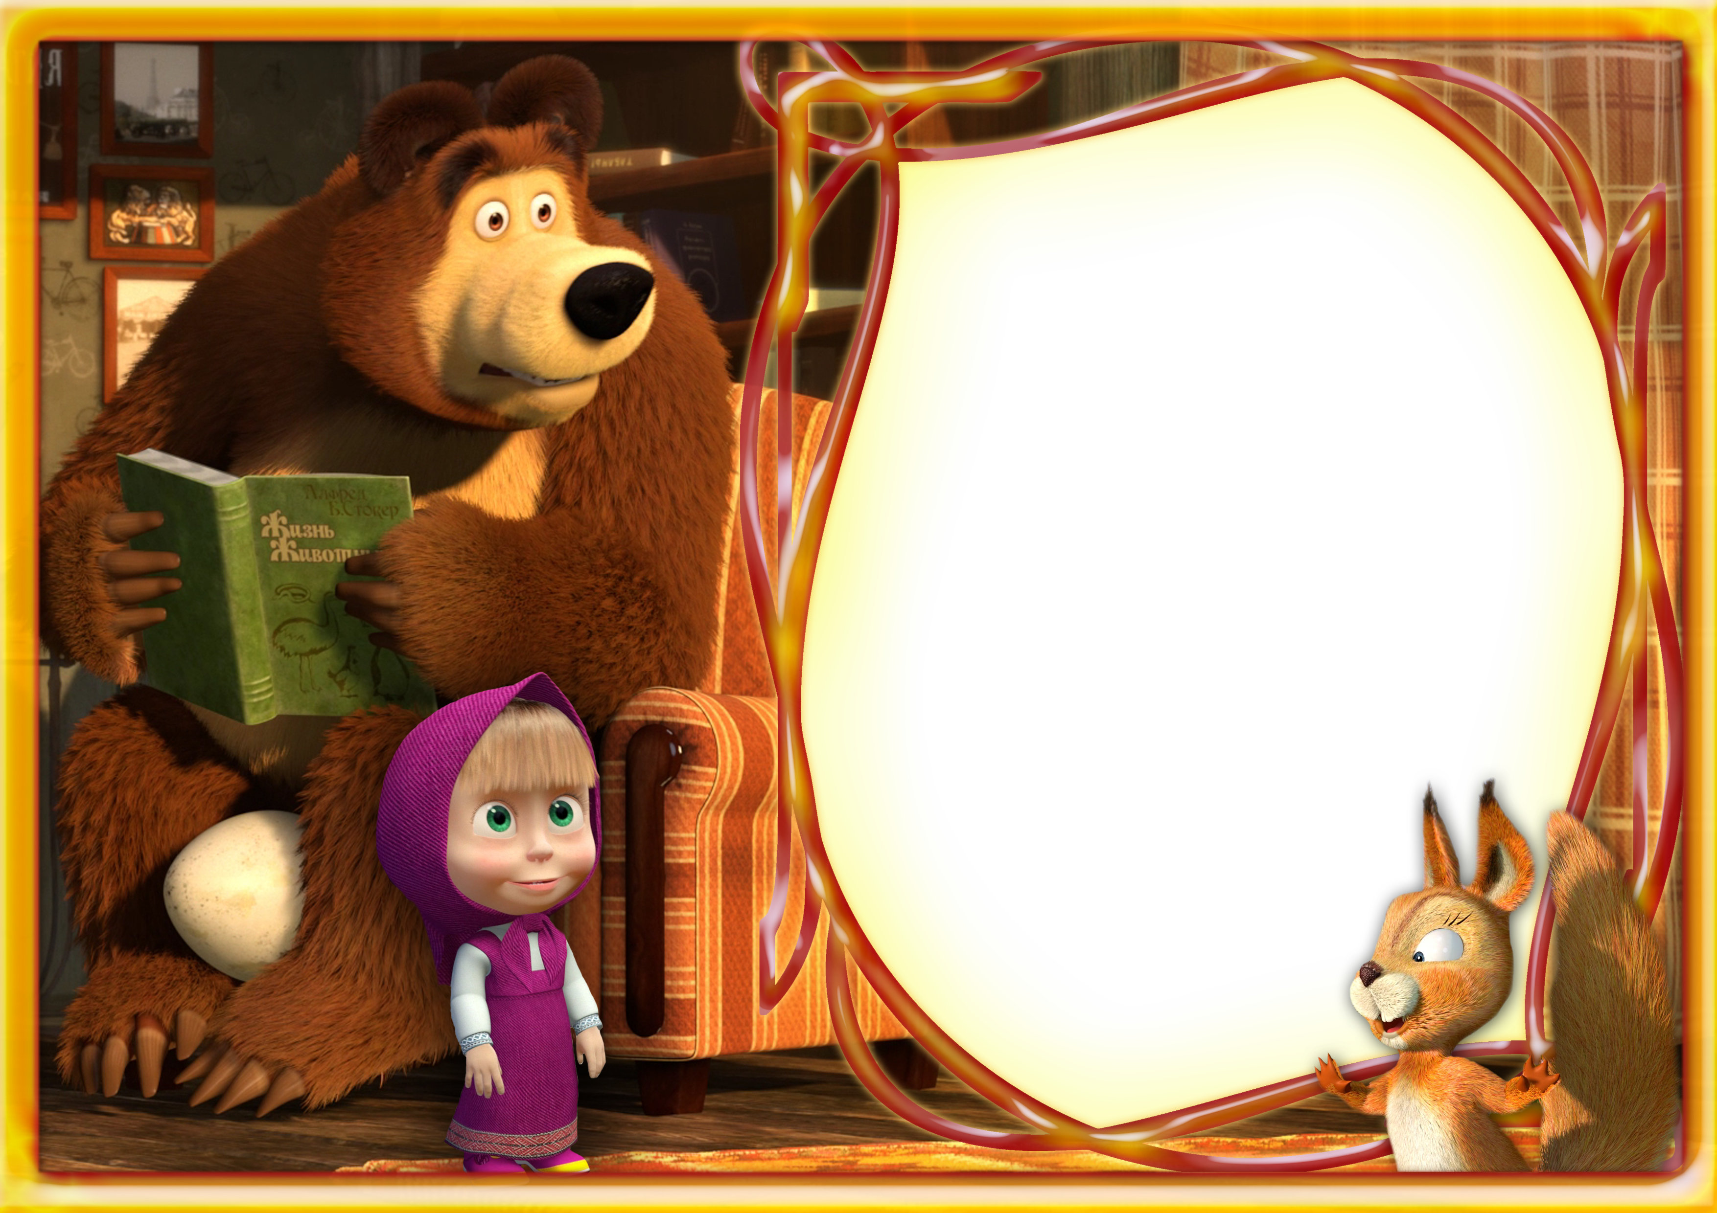
В подвижных играх ребенку
предоставляется право самому
решать, как действовать в той или иной ситуации, делать свой выбор для достижения цели.
Игры помогают расширять и углублять свои представления об окружающем мире, решаются задачи развития речи,
математики и т. д.
По мнению М. Н. Жукова
«Подвижная игра – относительно самостоятельная деятельность детей, которая удовлетворяет потребность в отдыхе, развлечении, познании,
в развитии духовных
и физических сил».

Slide 5
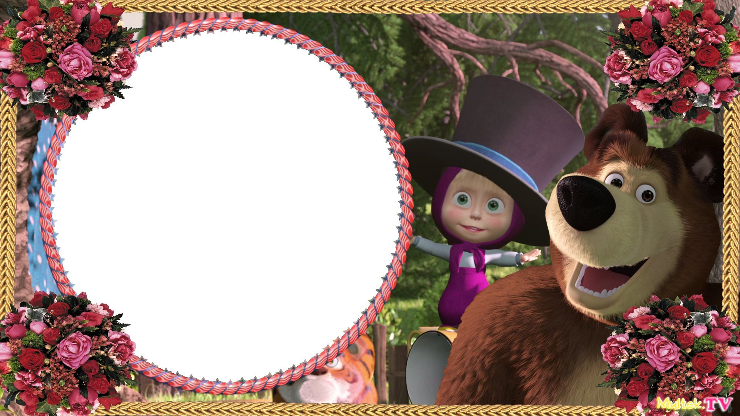
Приглашаем поиграть!
Игра «Тополек»
В игре участвуют: ведущий - «тополь», игроки –
«пушинки», 3 игрока - «ветры». В центре площадки в кругу диаметром 2 метра стоит ведущий «тополь», вокруг него кругами «пушинки» за кругом на любом расстоянии. Ведущий:
«На Кубань пришла весна, распушила тополя! Тополиный пух кружится, но на землю не ложится. Дуйте ветры с кручи сильные, могучие! »
После этих слов налетают «ветры» и «уносят» (т. е. ловят) «пушинки». «Пушинки» устремляются в круг к «тополю». За чертой круга они недосягаемы. Пойманные пушинки становятся «ветрами». Выигрывают те, кто остался возле тополя.
Игра «Подсолнухи»
Игроки - подсолнухи стоят в несколько рядов. Один - земледелец, он стоит в стороне и запоминает, кто, где находится. По команде «Солнце! » земледелец уходит, подсолнухи меняются местами. Потом звучит считалка,
к ее окончанию земледелец должен показать, кто как стоял. Считает ведущий:
«Солнце светит, дождь идет,
Семечко растет, растет.
К солнцу тянется росток,
Тонкий, тонкий стебелек.
Небосвод весь обегая,
Солнце светит, не моргая.
Земледелец, не зевай,
Перемены отгадай! »

Slide 6
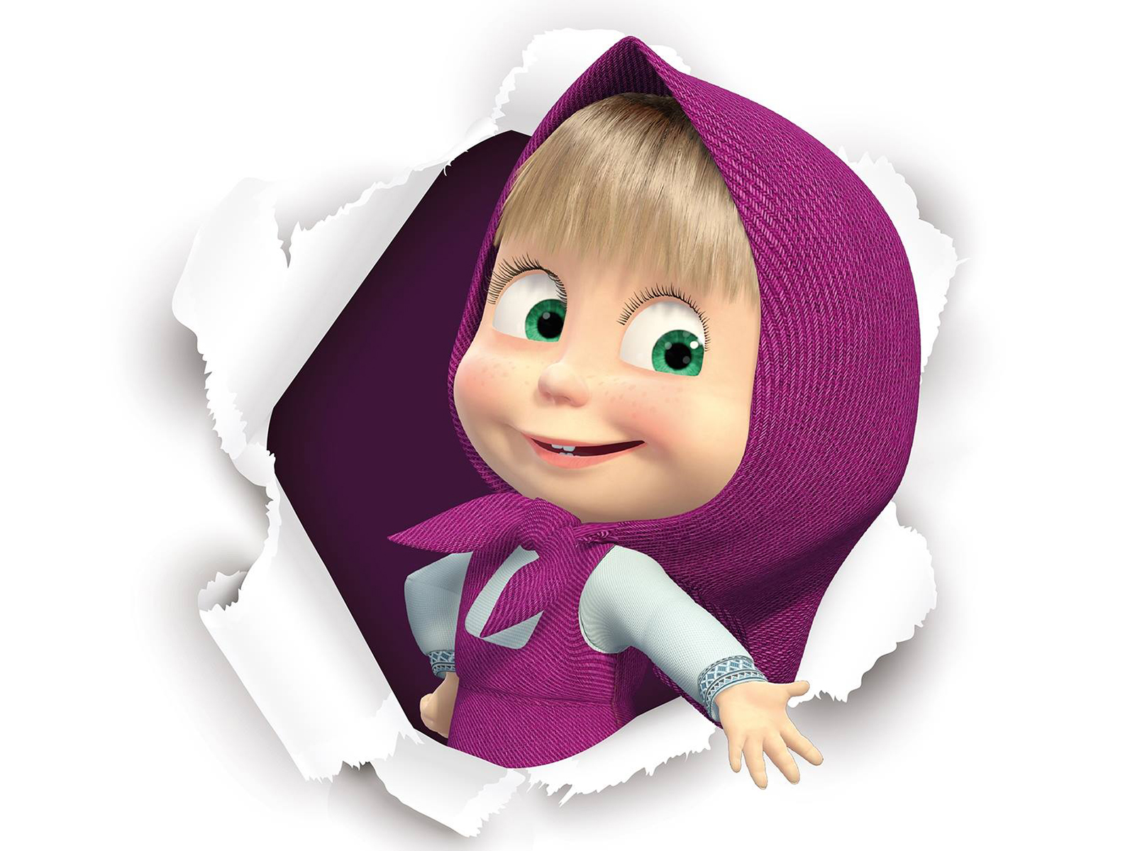
Спасибо за внимание!

